Slide 1
Администрация города Нижневартовска
Информация о проведении экологической акции «Сделать мир чище!» на территории города Нижневартовска за апрель 2016 года
2016

Slide 2
В рамках региональной экологической вахты в апреле 2016 года на базе общеобразовательных учреждений города проводилась акция «Сделать мир чище!» по сбору бумаги, картона и гальванических элементов питания (батареек). Главная цель акции - привлечение внимания жителей к селективному сбору отходов потребления на территории города.
В акции приняли участие 13 общеобразовательных организаций. Мероприятия проходили в форме общешкольных сборов, с проведением просветительской работы (экологические уроки, выступления волонтеров), организации конкурсов детских рисунков, стихотворений, эссе. Активное участие в сборе бумаги приняли учащиеся школ № 2, 6, 8, 12, 29, 42, лицея №2. Всего в апреле школьниками собрано более 57 т макулатуры. Акция продолжится в мае.
С целью привлечения жителей города к участию в акции график проведения мероприятий размещается на официальном сайте органов местного самоуправления города Нижневартовска в разделе «Новости», в газетах «Варта» и «Местное время». Результаты проведенных мероприятий регулярно освещаются в печатных и электронных СМИ.

Slide 3
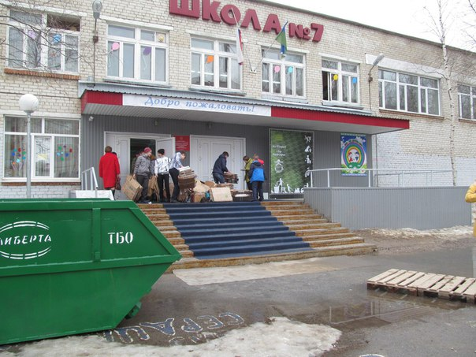
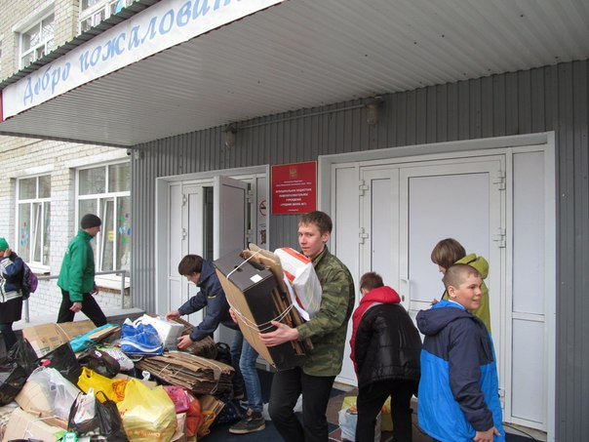

Slide 4
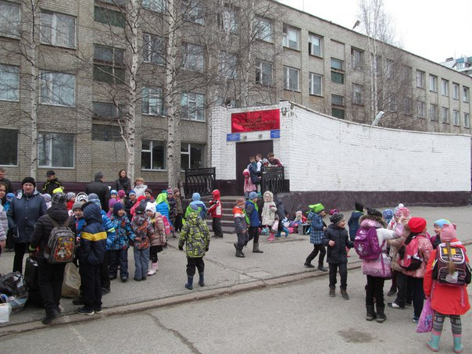
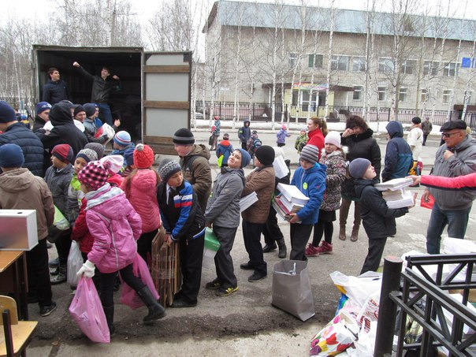
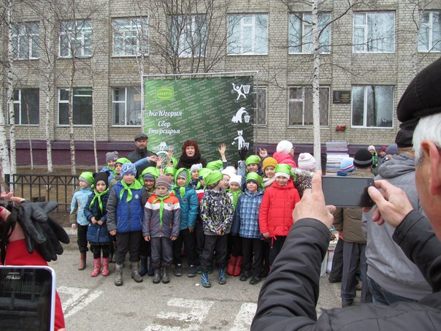
МБОУ СШ№12

Slide 5
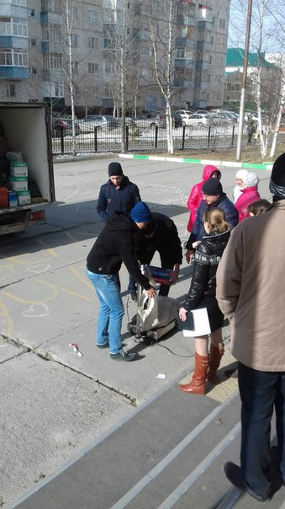
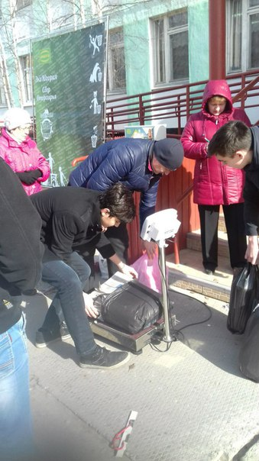
МБОУ СШ№29

Slide 6
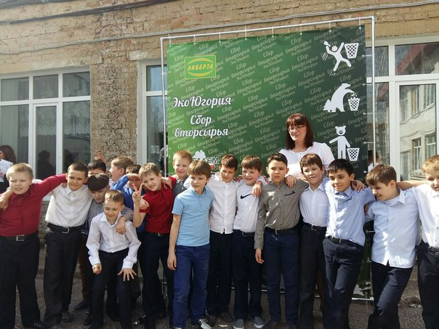
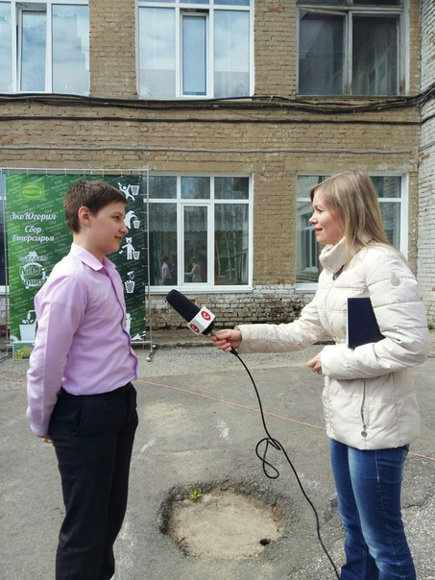
МБОУ СШ№2

Slide 7
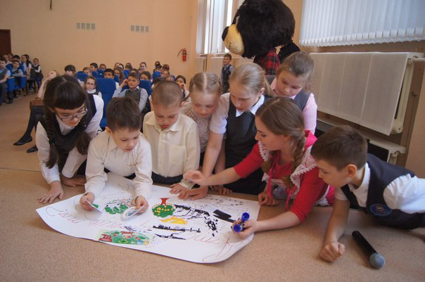
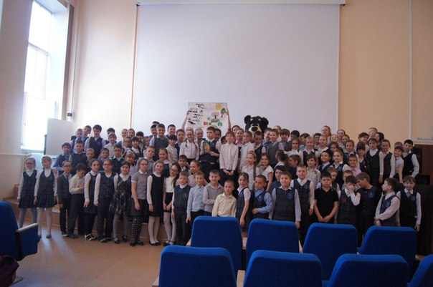
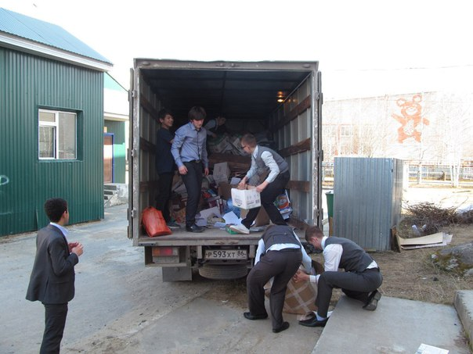
ЛИЦЕЙ №2

Slide 8
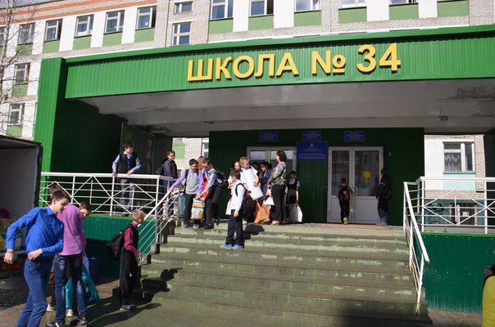
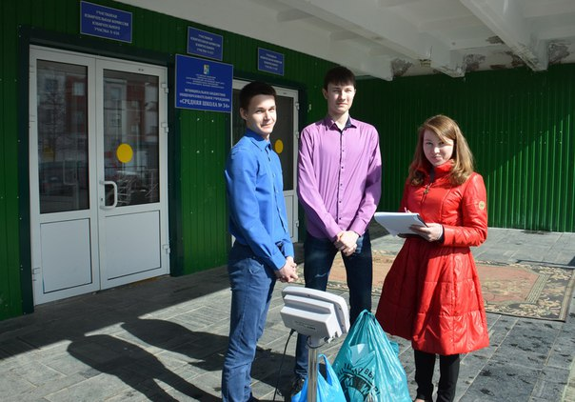

Slide 9
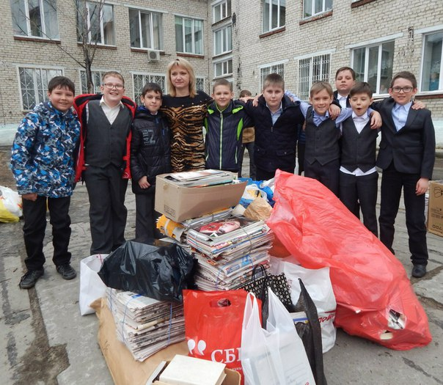
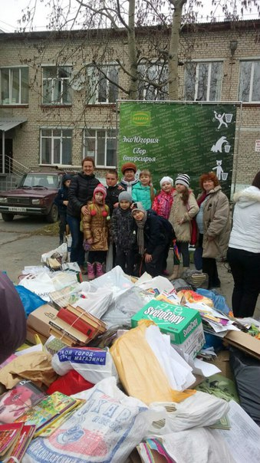
МБОУ СШ№6

Slide 10
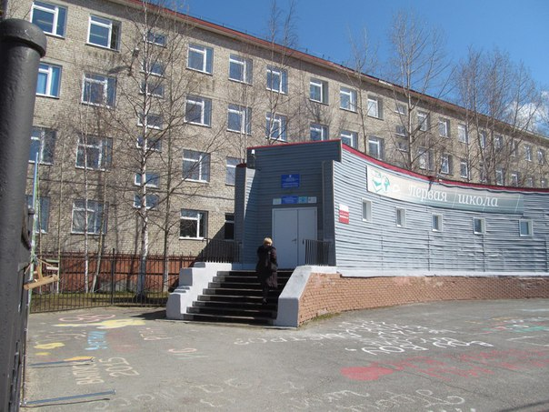
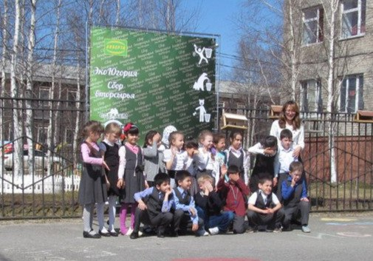
МБОУ СШ№1

Slide 11
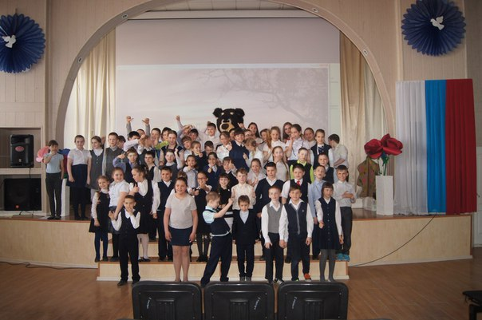
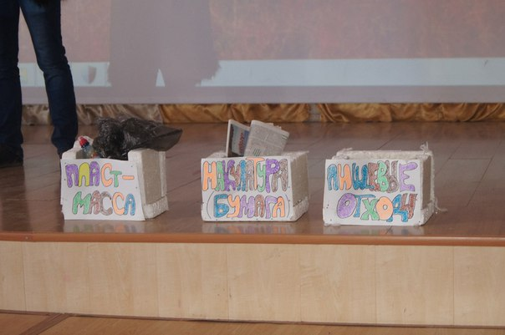
МБОУ СШ№24

Slide 12
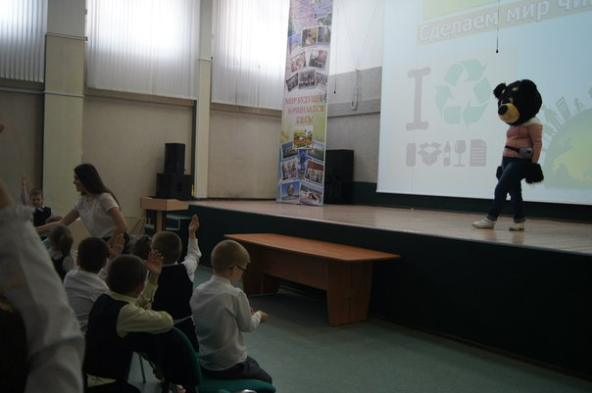
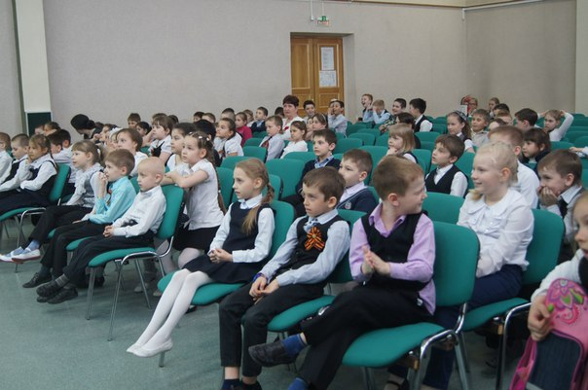
МБОУ СШ№43

